Slide 2
DIAGNÓSTICO DO PROBLEMA
PRIMEIROS LAÇOS, UMA AÇÃO MULTIDISCIPLINAR.
O projeto "Primeiros Laços" foi idealizado com o objetivo de proporcionar a estimulação precoce desde os primeiros anos de vida, promovendo o desenvolvimento integral das crianças.
Consideramos essencial que os primeiros 30 dias de aula sejam tratados como período de adaptação, pois é comum a ocorrência de choro e insegurança tanto nas crianças quanto nas famílias.
Após essa fase inicial, quando as crianças já começam a se familiarizar com o novo ambiente, colegas e professores, é o momento oportuno para identificar aquelas que necessitam de apoio adicional.

Slide 3
A partir dessas observações, iniciam-se as ações de estimulação precoce personalizada, respeitando o ritmo e as necessidades individuais de cada criança.
Essa prática está alinhada com a RESOLUÇÃO CNE/CEB Nº 1, de 17 de outubro de 2024, que orienta para uma educação centrada no desenvolvimento integral do aluno e na atuação integrada de equipes multidisciplinares.

Slide 4
DESENHO E IMPLEMENTAÇÃO DA BOA PRÁTICA
Adaptação inicial: os primeiros 30 dias de aula foram definidos como período de adaptação com estratégias lúdicas e acolhedoras.
Observações docentes: após esse período, os professores realizaram observações individuais para identificar crianças que necessitavam de apoio.
Reunião multidisciplinar: a equipe analisa os casos e elaborou um "Estudo de Caso" por criança.
Diálogo com as famílias: partilha das observações e construção conjunta de estratégias.
Acompanhamento especializado: atendimentos com a professora do AEE, psicopedagoga e, quando necessário, avaliação pela psicóloga escolar.
Fluxograma de procedimentos: instrumento criado para padronizar e orientar as ações da equipe.

Slide 5
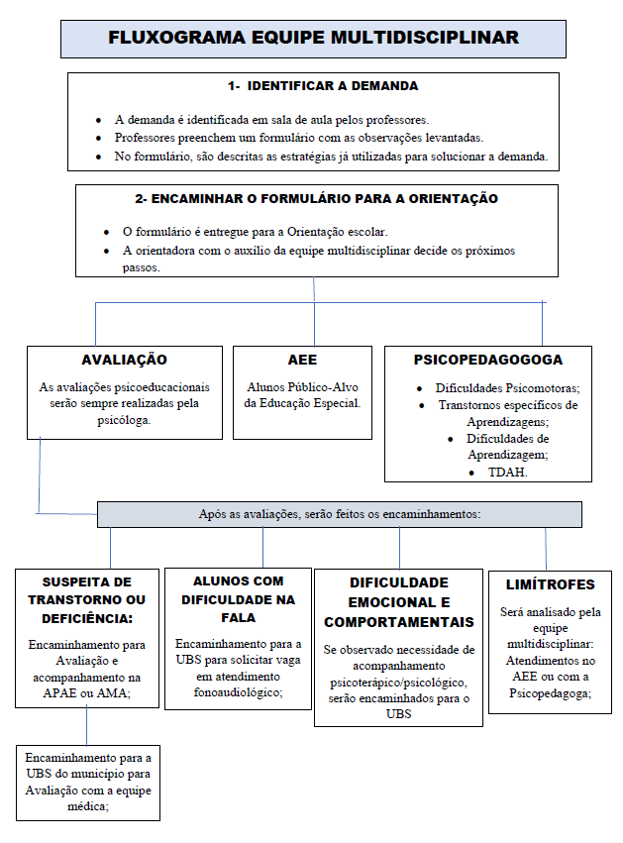
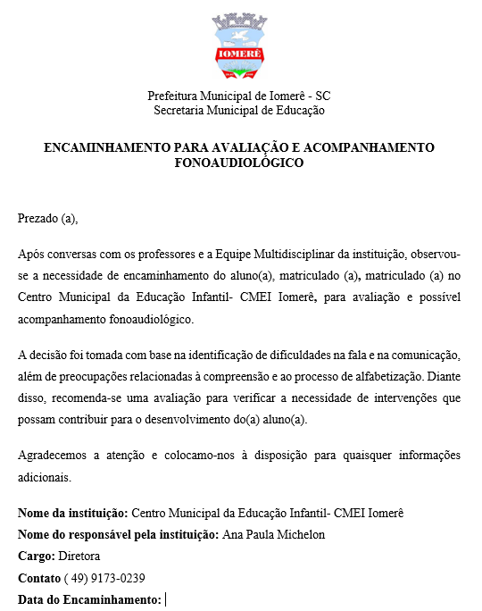
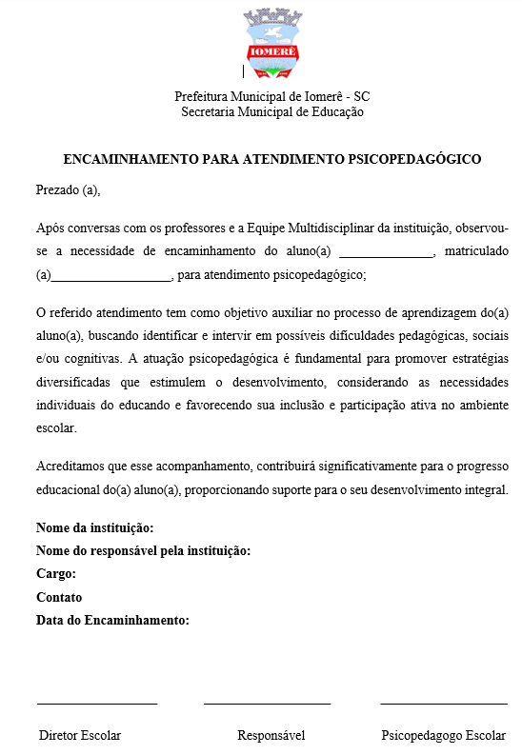
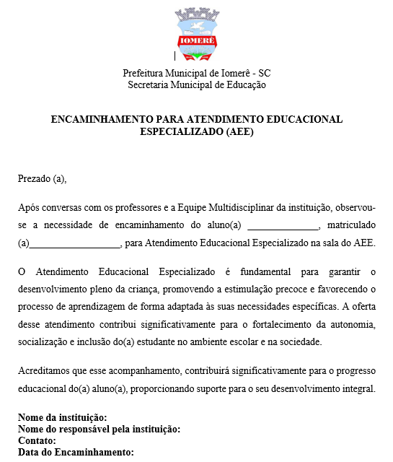

Slide 6
RESULTADOS OBTIDOS
Melhoria no processo de adaptação escolar.
Identificação e intervenção precoce em crianças com dificuldades específicas
Atendimento individualizado respeitando o ritmo e necessidades de cada criança.
Engajamento das famílias e integração da equipe escolar em torno do desenvolvimento infantil.
Adoção de um modelo estruturado, humanizado e eficaz de acompanhamento, fortalecendo a política pública educacional do município.

